Slide 1
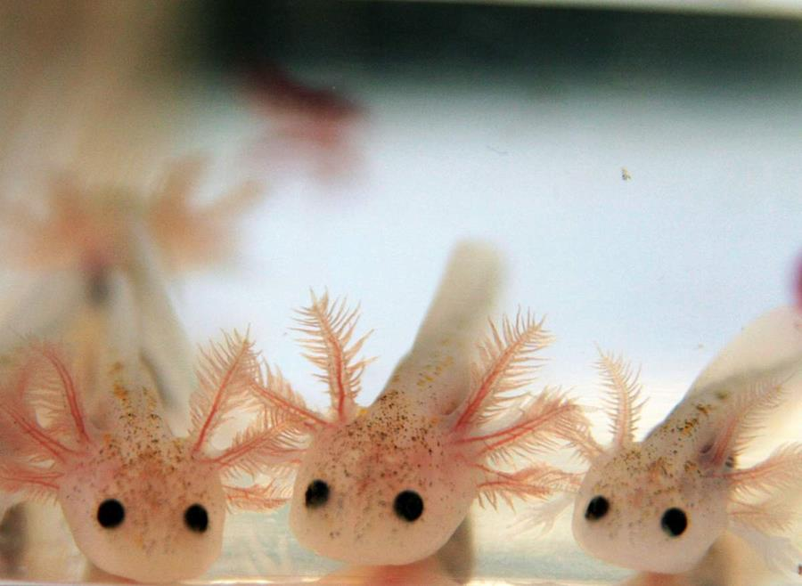


Regard sur le Monde
Animaux rares et Etonnants

Slide 2
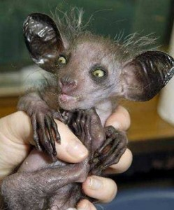
Le Aye-Aye
Le Aye-Aye est un primate vivant à Madagascar, considéré comme vulnérable à l’extinction . Ce lémurien combine des incisives de rongeurs , des oreilles de chauves-souris, une queue d’écureuil et un troisième doigt extrêmement allongé.

Slide 3
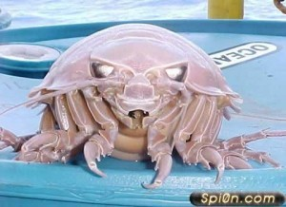
Le Bathynome géant
Il est un isopode marin de très grande taille , faisant partie des crustacés. Le bathynome géant est un cas de gigantisme abyssal(ce qui veut dire que c’est un animal vivant dans les abysses qui possède une plus grande taille que ses homologues de surface).

Slide 4
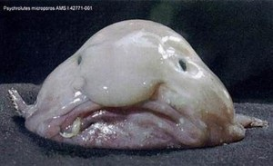
Le Blobfish
Le blobfish (Psychrolute marcidus) est une espèce de poisson vivant dans les eaux profondes (entre -600 et – 1200mètres) au large des côtes australiennes et tasmaniennes. Le chalutage de fond intensif fait du blobfish une espèce en danger de disparition.

Slide 5
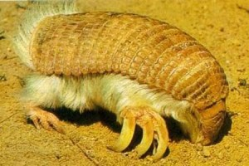
Le Chlamydophore Tronqué
Le Chlamydophore tronqué possède une carapace rose pâle articulée faite de 23 à 25 rangées de plaques osseuses fichées dans sa peau et couvertes d’un épiderme corné. Son ventre est recouvert de long poils (il y a également des poils sous sa carapace). Son pelage est blanc , doux et soyeux. Ses yeux sont très petits et il n’a pas de pavillon auditif. Le Tatou nain d’argentine est équipé de griffes puissantes et d’une queue en forme de spatule de 2 ou3cm il est long de 12 à 15cm et pèse plus ou moins 90g.

Slide 6
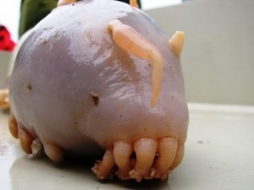
Le Cochon de mer
Le Cochon de mer (sea pig). De son vrai nom Scoloptanes Clobosa est de famille des concombre des mers. Il vit dans les eaux très profondes , généralement à plus de 1000 mètres. Il se trouve dans l’océan indien , Atlantique et Pacifique et très peu en Antarctique .Ce curieux animal s’alimente avec des particules organique qu’il trouve dans la vase et la boue au fond de l’eau .

Slide 7
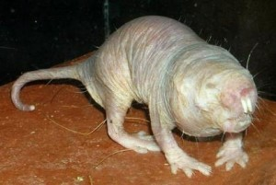
Le Rat Taupe Glabre
L’hétérocéphale , aussi appelé rat-taupe nu ou rat-taupe glabre , et un petit rongeur présent en Afrique de l’est . Les rats-taupes nus sont considérés comme les seul mammifères EUSOCIAUX (c’est-à-dire se comportant comme les fourmis , les abeilles ou les termites).

Slide 8
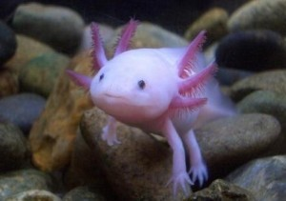
L’Axolot
L’axolotl (Ambystoma mexicanum) est un amphibien originaire du Mexique . Il fait partie des animaux ayant la capacité de passer toute leur vie à l’état larvaire sans jamais se métamorphoser en adulte. Une autre de l’axolotl est sa capacité à régénérer des organes endommagés ou détruits. L’axolotl est non seulement capable de se reconstituer par exemple un œil manquant , mail il peut aussi recréer certaines parties de son cerveau si elles ont été détruites .

Slide 9
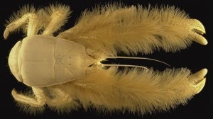
Galathée Yéti
La galatée yéti (kiwa hirsuta) est un crustacé décapode habitant dans les profondeurs abyssales (-2500 mètres de profondeur) de l’océan pacifique sud. Elle mesure 15 centimètres de long. Ses yeux très atrophiés et sans pigmentation laissent supposer qu’elle est aveugle. Elle reconnaissable aux soies abondantes qui couvrent ses pattes.

Slide 10
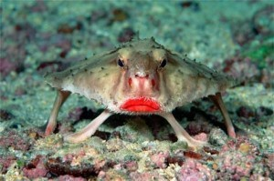
Le Red-Lipped batfish
Le red-lipped batfish (ogcocephlus darwin) est un poisson rare qui se trouve sur les îles Galápagos . Bien qu’il vit dans l’eau , il n’est pas bon nageur et utilise ses nageoires pectorales pour « marcher » sur le plancher océanique . Lorsque l’animal atteint l’âge adulte , sa nageoire dorsale devient une épine qui lui permet d’être utilisée comme leurre pour capturer ses proies .

Slide 11
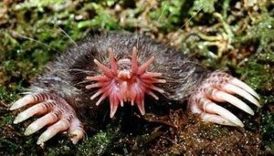
Le condylure à nez étoilé
La taupe étoilée (Condylura cristata) est une petite espèce de taupe nord-américaine. Il vit dans l’est du canad et à l’extrême nord-est des Etats-Unis , jusqu’au bord de la baie james sa longueur atteint 20 centimètres , la queue totalisant un tiers. Il doit son épithète d’ »étoilée » à la forme très caractéristique de son museau .

Slide 12

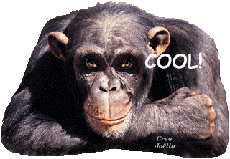
Commentaires et images du NET:

